Slide 1


基于随机森林的乳腺癌预测研究
机器学习-设计报告
姓 名：谭鹏飞
学 号：2023218584
老 师： 殷文斐

Slide 2
0
评分细则
“机器学习”设计报告评分细则
成绩等级 | 具体表现 | 教师评分
优秀（100-90] | 在课堂上借助PPT进行精彩的讲解，内容阐述清晰且逻辑连贯，表达流畅且准确；或在课堂上积极准确回答2个及以上的问题并于在线表格中填写问题与准确答案（回答问题见统计表格）。
良好（90-80] | 在课堂上借助PPT进行讲解，内容阐述较为出色，能够较好地介绍所用方法，表达和阐述也较为清晰；或在课堂上积极准确回答1个问题并于在线表格中填写问题与准确答案（回答问题见统计表格）。
中等（80-70] | 制作PPT, 组内进行讨论与展示，能够基本阐述所讲内容；且未积极参与课堂提问与互动。
及格（70-60] | 制作PPT, 组内进行讨论与展示，能够基本阐述所讲内容，但在表达和阐述方面不够通顺清晰，可能存在一些语病或逻辑不连贯之处，需要进一步提升语言表达能力和逻辑思维能力，且未积极参与课堂提问与互动。
不及格（<60） | 未制作PPT，且未积极参与课堂提问 。
老师签名：殷文斐

Slide 3
合肥工业大学 机器学习课程大作业
基于随机森林的
🧬
乳腺癌预测研究
Breast Cancer Prediction Using Random Forest
随机森林
数据可视化
多模型对比
WDBC数据集
ML
汇报人：谭鹏飞 学号：2023218584
日期：2026年6月

Slide 4
CONTENTS 目录
01
研究背景与数据集
02
随机森林算法原理
WDBC数据集介绍 | 乳腺癌诊断背景 | 数据特征分析
集成学习理论 | Bagging机制 | 超参数设计
03
实验流程与结果分析
04
多方法对比与总结
数据预处理 | 模型训练 | 可视化分析 | 特征重要性
六分类器对比 | 与ANN对比 | 研究结论 | 改进方向
2

Slide 5
01
PART 01
研究背景与数据集
Research Background & Dataset
探索威斯康星乳腺癌数据集的统计特征，建立准确的良恶性肿瘤分类模型
3

Slide 6
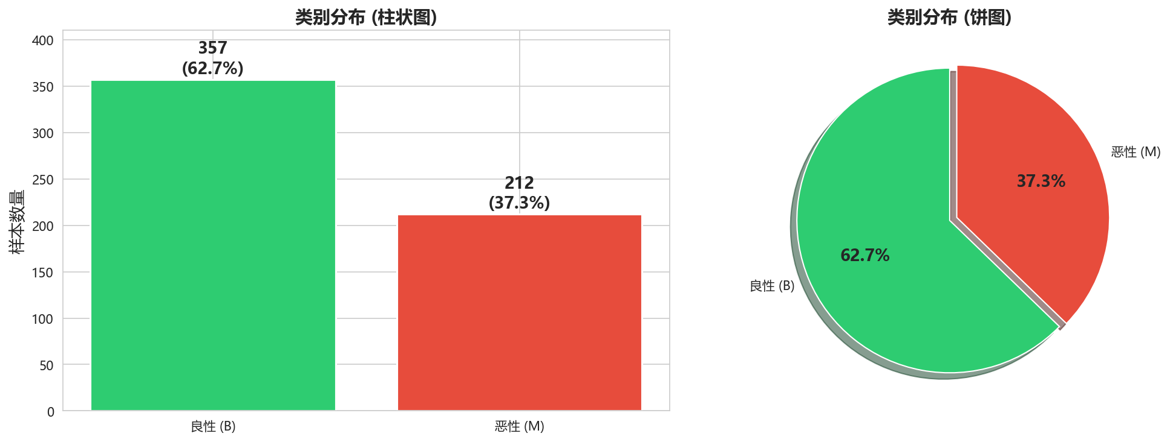
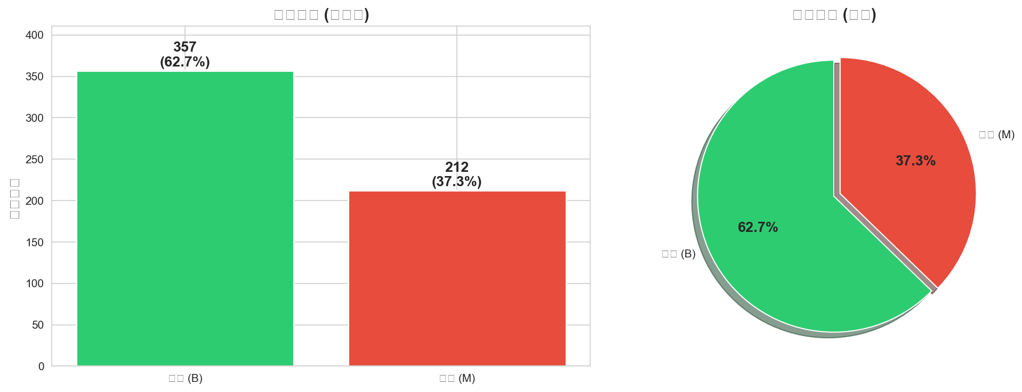
研究背景与动机
🔬
样本类别分布
医学背景
乳腺癌是女性最常见的恶性肿瘤之一。早期诊断可将5年生存率提升至98%以上，而晚期仅约27%。机器学习辅助诊断系统能显著提高诊断效率与准确率。
📊
数据集来源
威斯康星大学医院（1992）从活体细针穿刺（FNA）数字化图像中提取569例患者的细胞核特征，该数据集已成为分类算法的标准测试基准。
🎯
研究目标
基于30个形态学特征，构建随机森林分类模型，实现良恶性肿瘤的高精度自动判别，并与神经网络等方法进行系统比较。
4

Slide 7
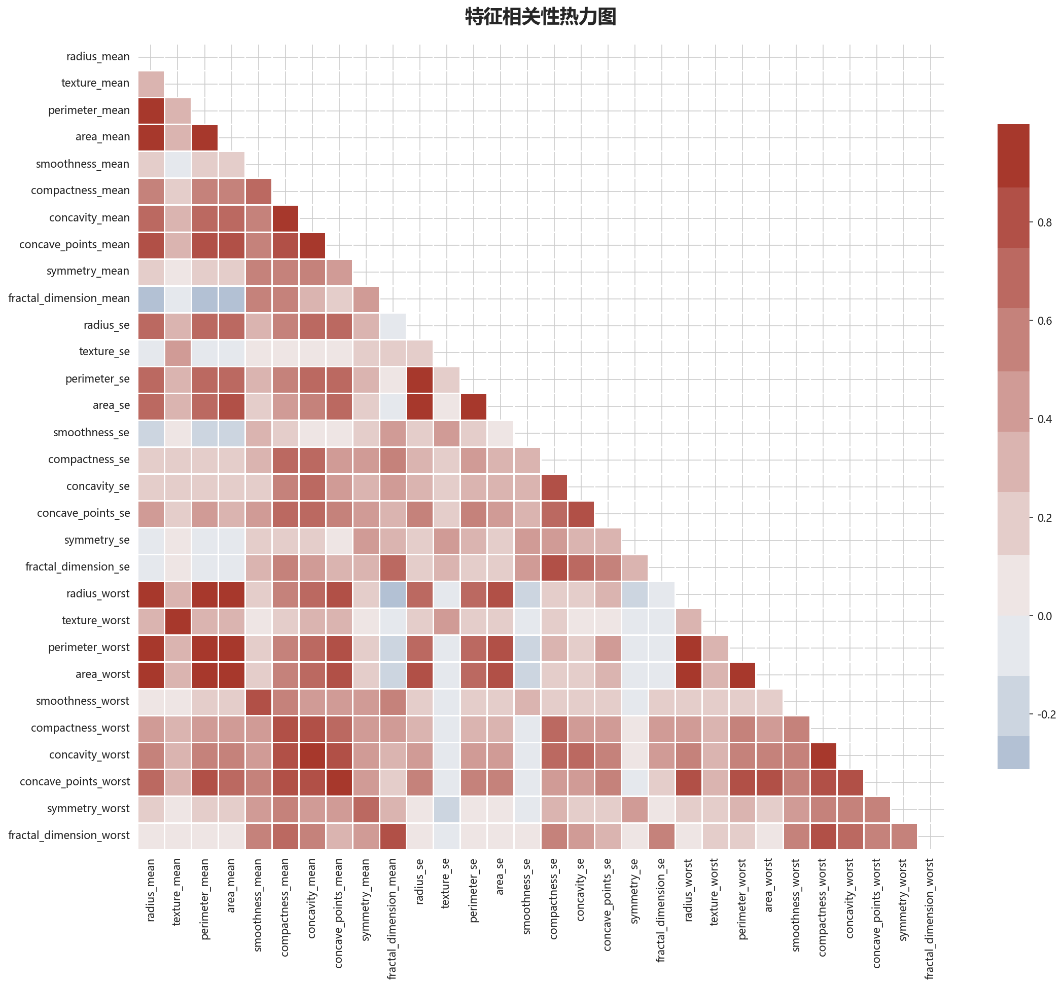
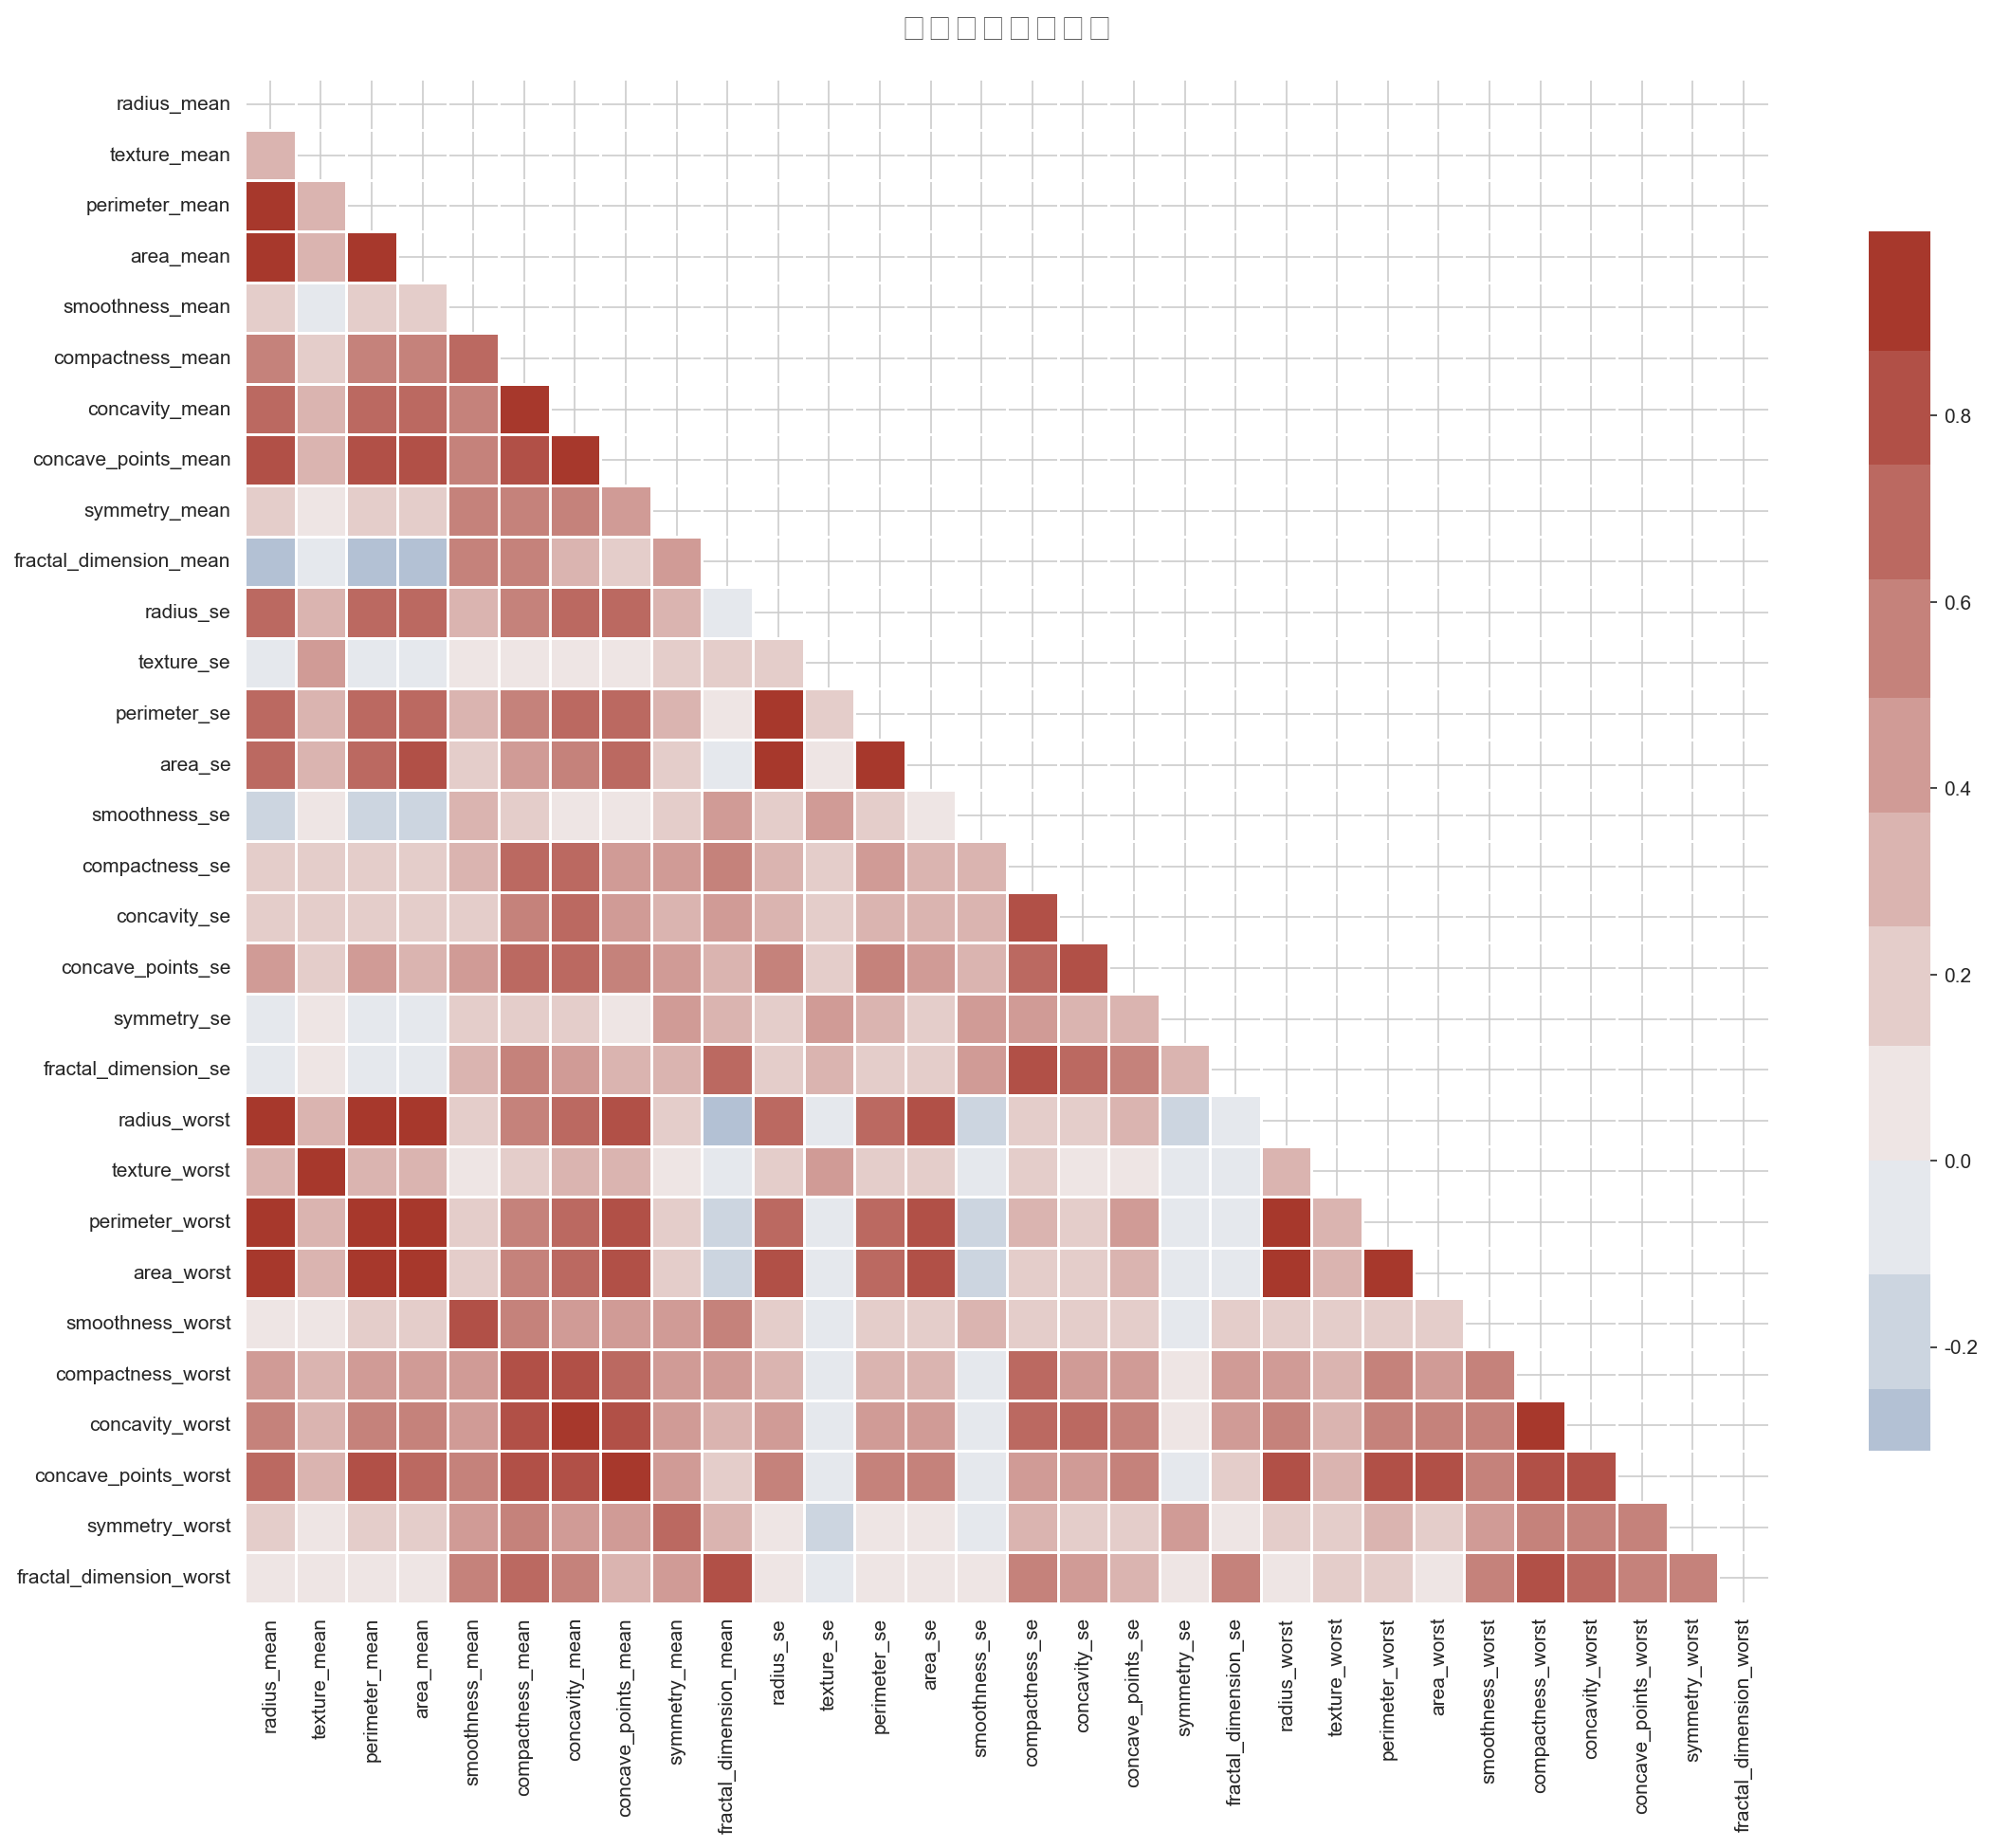
WDBC 数据集介绍
569
30
2
0%
样本总数
特征维度
分类类别
缺失值
357良性 + 212恶性
10种形态特征×3类统计量
B（良性）/ M（恶性）
数据完整，无需填充
特征分类说明
特征相关性热力图
统计类型
含义
数量
_mean（均值）
细胞核特征的平均值
10
_se（标准误差）
10种核心形态特征：
细胞核特征的标准误差
10
radius（半径）、texture（纹理）、perimeter（周长）、area（面积）
smoothness（平滑度）、compactness（紧凑性）、concavity（凹陷度）
concave_points（凹点数）、symmetry（对称性）、fractal_dimension（分形维数）
_worst（最差值）
最大3个值的均值
10
5

Slide 8
02
02
PART 02
随机森林算法原理
Random Forest Algorithm
集成学习 · Bagging策略 · 随机特征选择 · 多数投票决策
6

Slide 9
随机森林算法原理
训练数据集
(569 × 30)
Bootstrap
有放回采样
决策树 1
随机特征子集
决策树 2
随机特征子集
决策树 3
随机特征子集
集成
预测：B/M
预测：M/B
预测：B/M
随机
多数投票
最终分类结果 B / M
投票
① Bagging（自助聚合）
对原始数据集进行有放回随机抽样，生成n_estimators个子训练集，每棵树独立训练，降低模型方差，有效防止过拟合。
② 随机特征选择
每次节点分裂时从全部30个特征中随机选取 sqrt(30)≈5 个特征，使各决策树相互独立，增强多样性，提升泛化能力。
③ 投票集成
7
分类任务采用多数投票（Majority Voting）：各决策树独立预测后，票数最多的类别为最终结果，结合软投票可输出置信概率。

Slide 10
03
PART 03
实验流程与结果分析
Experiment & Results Analysis
数据预处理 → 特征标准化 → 模型训练 → 超参数调优 → 可视化评估
8

Slide 11
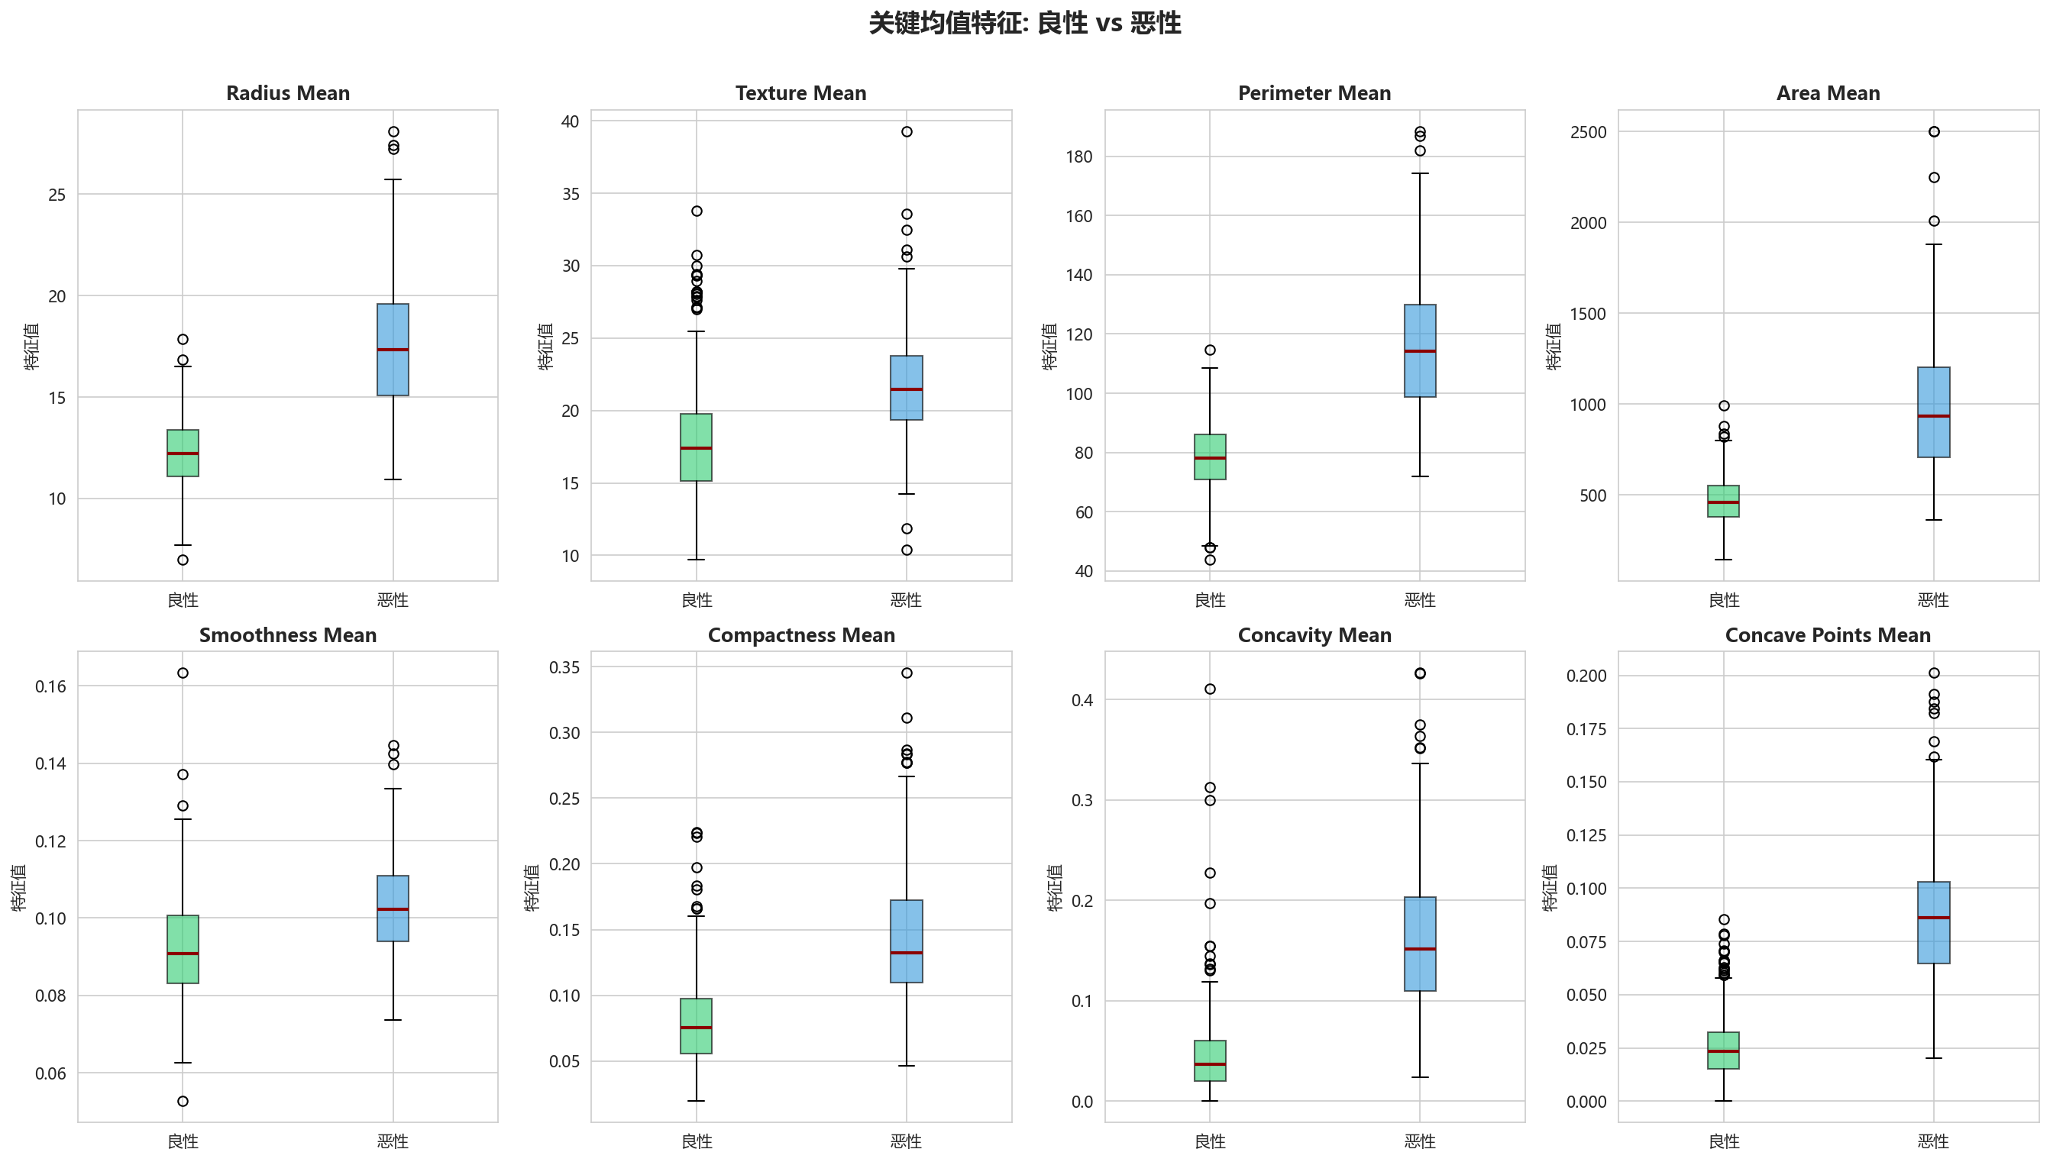
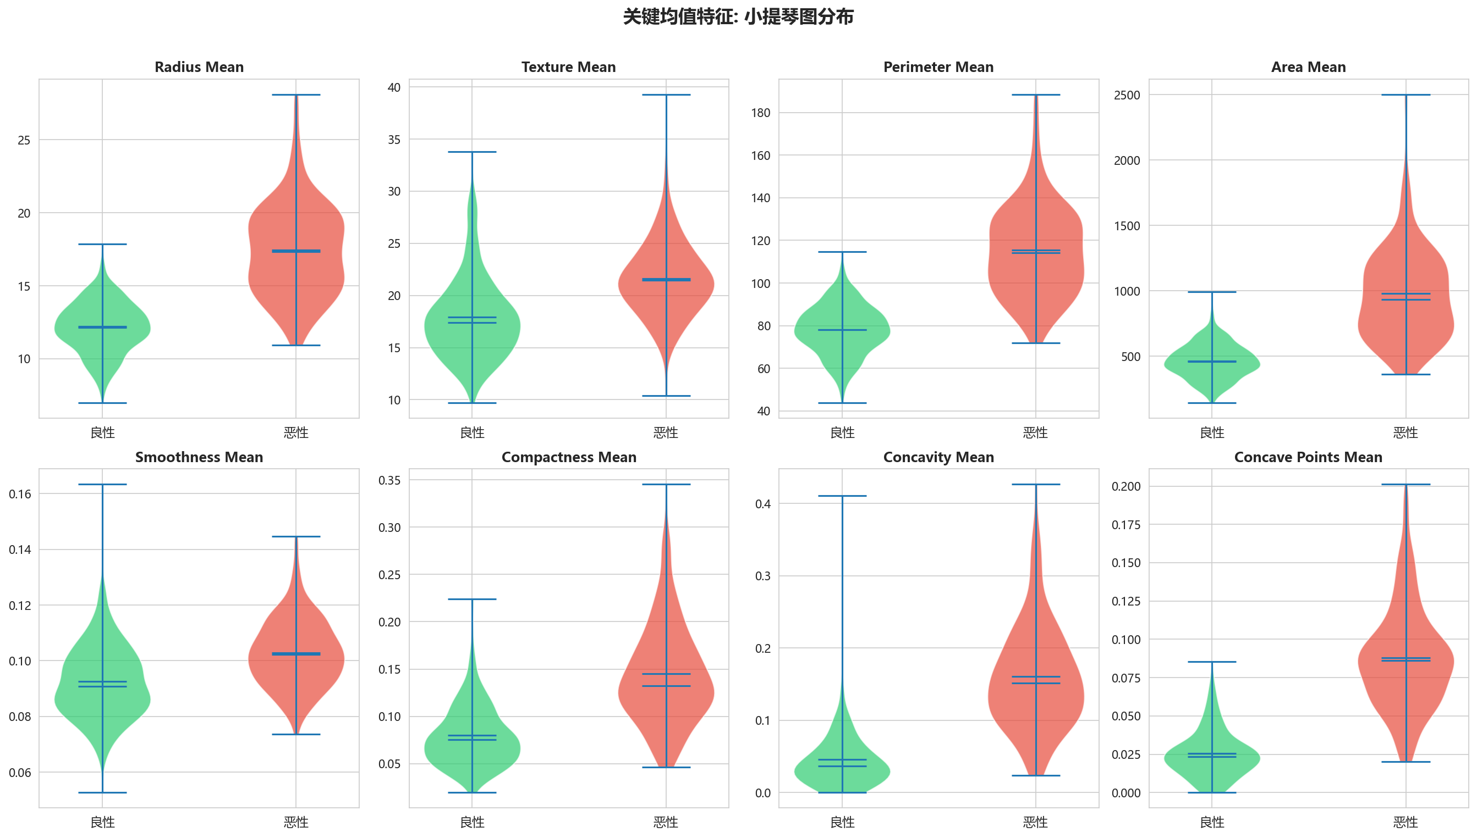
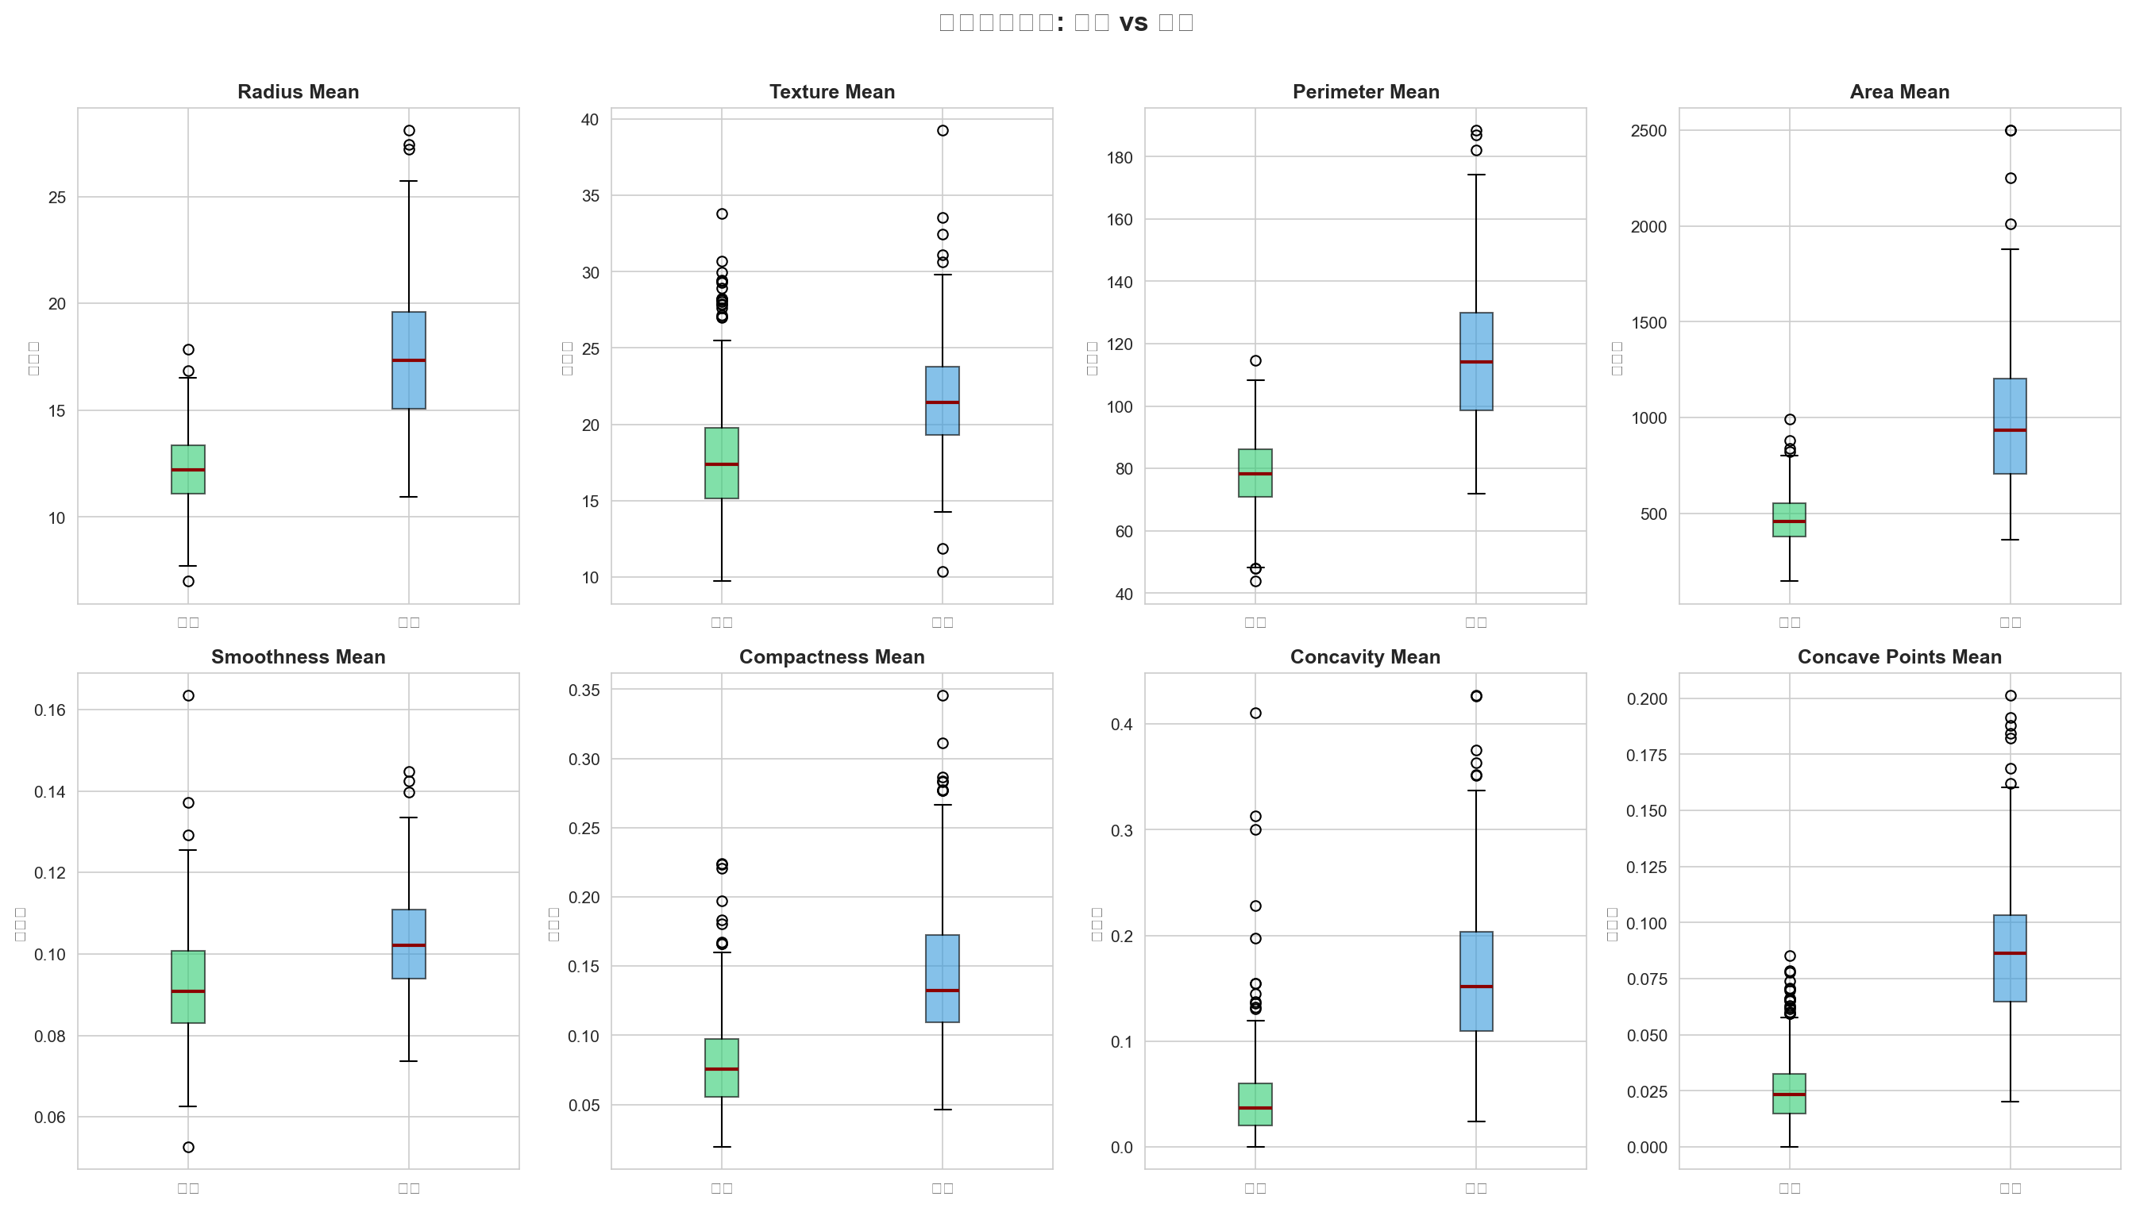
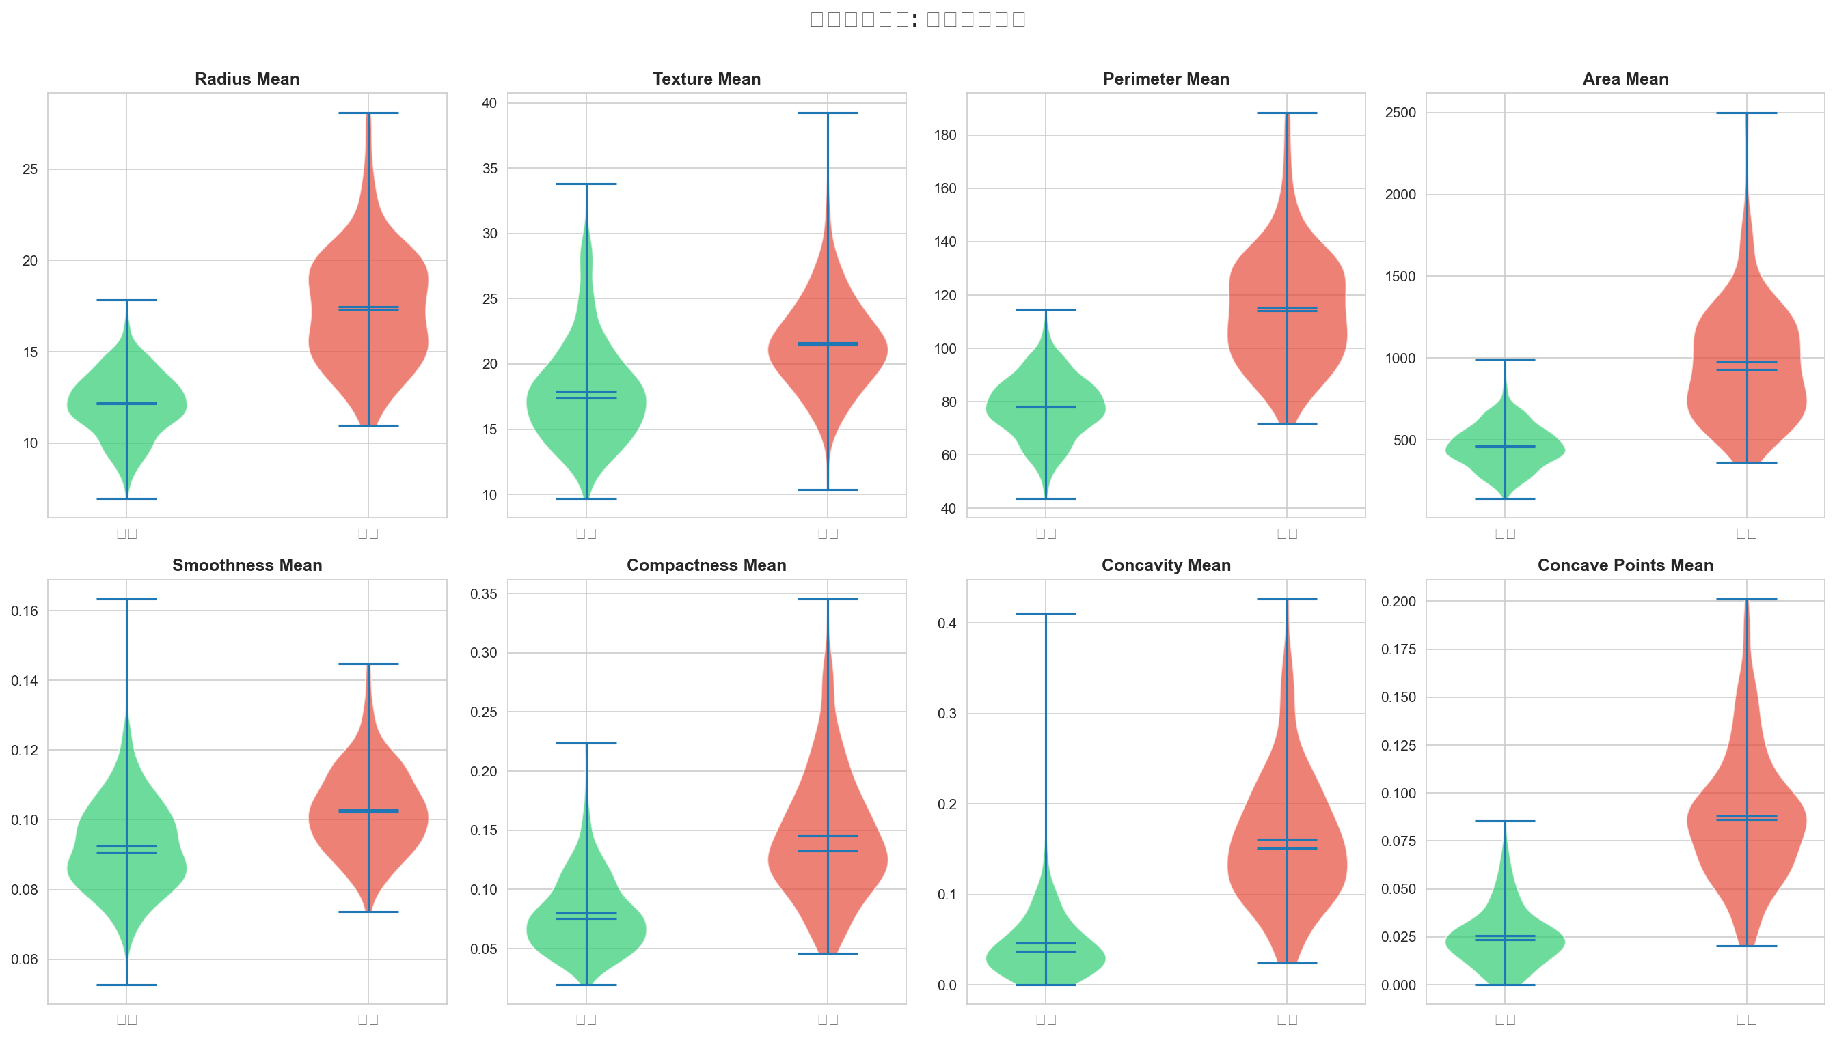
数据预处理与探索性分析（EDA）
预处理流程
特征箱线图（恶性 vs 良性）
① 删除无关列（ID编号）
② 标签编码：M→1, B→0
③ 标准化：StandardScaler (z-score)
④ 分层抽样：80% 训练 / 20% 测试
⑤ 检验集比例：恶性 19.3% / 良性 80.7%
# 数据预处理代码
特征小提琴图（分布形态分析）
df = pd.read_csv('wdbc.data', header=None)
df.columns = ['id','diagnosis'] + features
df.drop('id', axis=1, inplace=True)
df['diagnosis'] = (df['diagnosis']=='M')*1
X = df.drop('diagnosis', axis=1)
y = df['diagnosis']
scaler = StandardScaler()
X_scaled = scaler.fit_transform(X)
X_tr,X_te,y_tr,y_te = train_test_split(
X_scaled,y, test_size=0.2,
9
stratify=y, random_state=42)

Slide 12
模型训练与超参数调优
random_forest_classifier.py
n_estimators
最优：200
# 1. 基础随机森林模型
rf = RandomForestClassifier(
决策树数量，越大越稳定，但训练时间增加，实验最优值200棵
n_estimators=100,
random_state=42
)
rf.fit(X_train, y_train)
max_depth
最优：None
# 2. 网格搜索超参数调优
param_grid = {
树最大深度，None表示不限制，充分利用特征区分能力
'n_estimators': [50,100,200],
'max_depth': [None, 5, 10, 20],
'min_samples_split': [2, 5, 10],
'max_features': ['sqrt','log2']
}
max_features
最优：sqrt
grid = GridSearchCV(rf, param_grid,
cv=5, scoring='roc_auc',
节点分裂时选取 sqrt(30)≈5 个随机特征，增强多样性
n_jobs=-1)
grid.fit(X_train, y_train)
best_rf = grid.best_estimator_
# 3. 最优参数（实验结果）
min_samples_split
最优：2
# n_estimators=200, max_depth=None
# max_features='sqrt'
节点最小分裂样本数，控制树生长粒度，防止噪声节点
10

Slide 13
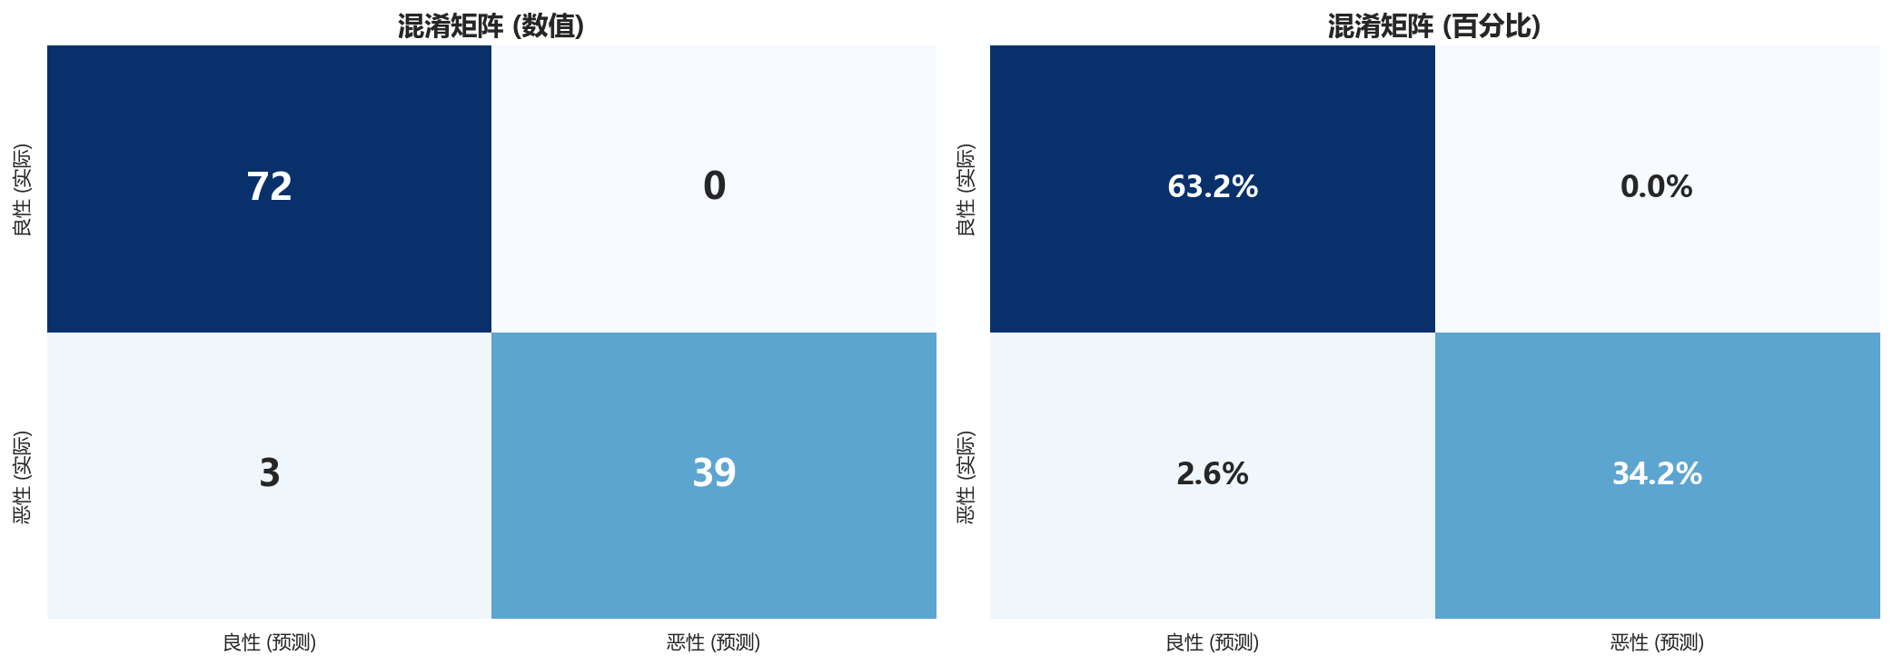
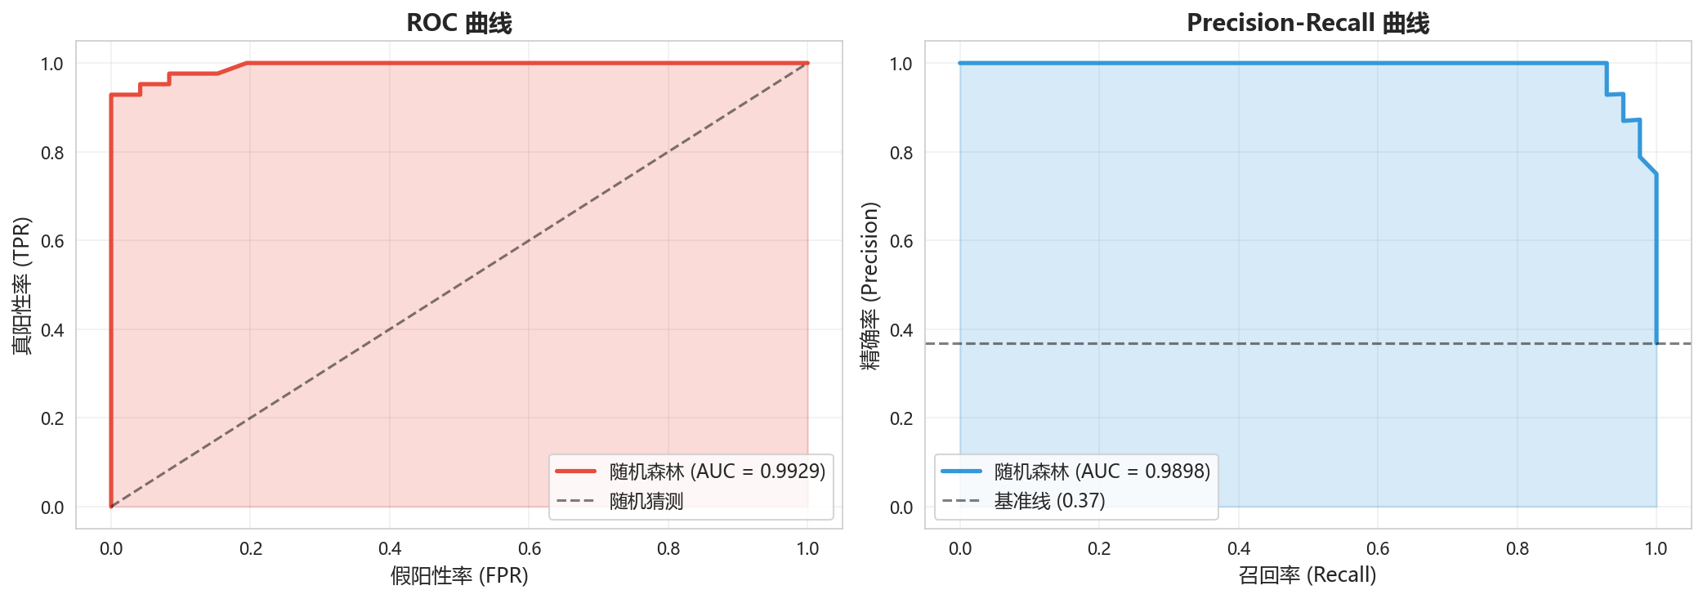
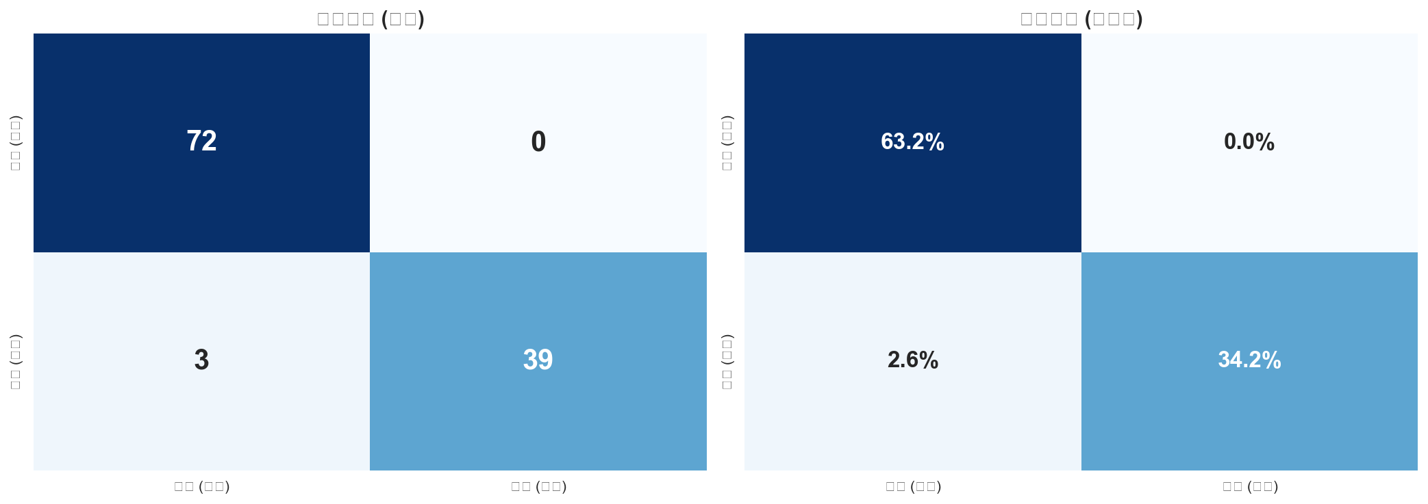
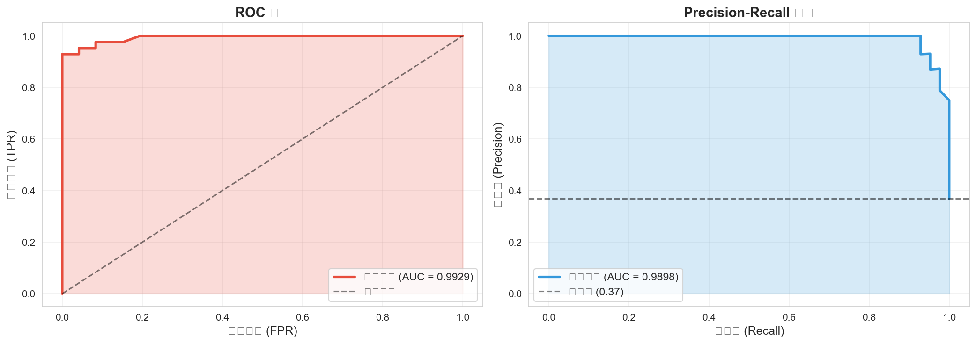
模型评估结果
97.37%
0.9929
95.83%
97.87%
准确率 Accuracy
AUC-ROC
精确率 Precision
召回率 Recall
混淆矩阵
ROC 曲线 & PR 曲线
11

Slide 14
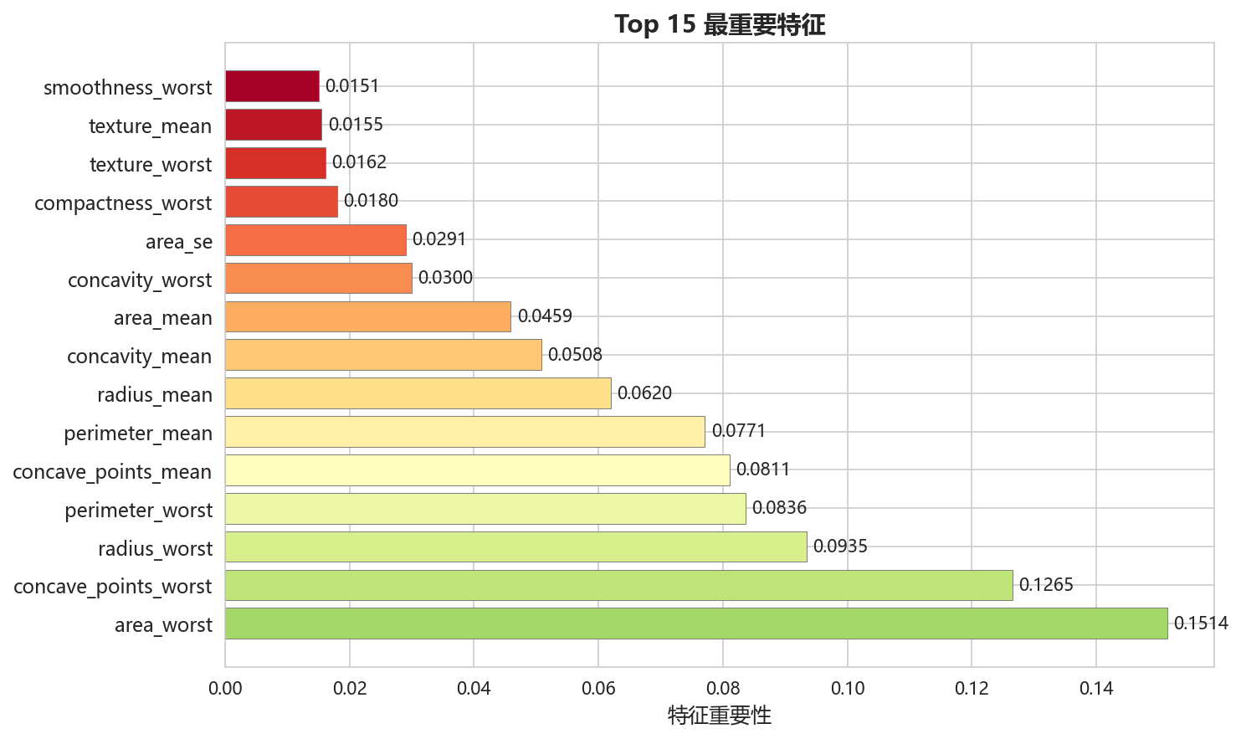
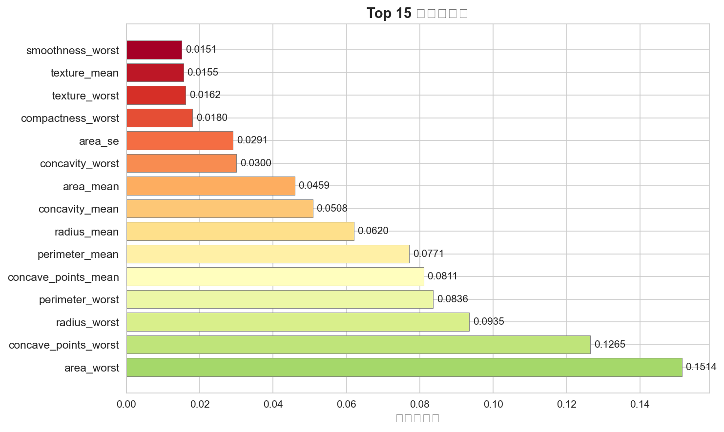
特征重要性分析
Top 15 特征重要性排名
Top 5 关键诊断特征
1
concave_points_worst
0.152
2
area_worst
0.141
3
perimeter_worst
0.128
4
radius_worst
0.112
5
concave_points_mean
0.098
分析结论
worst类特征（最大3个细胞核均值）贡献了约43%的总重要性，是区分良恶性的核心维度
凹陷性相关特征（concavity/concave_points）高度相关，提示恶性细胞边界不规则性更高
面积、半径、周长等形态特征高度相关（r>0.98），但随机森林通过特征选择自动处理
分形维数（fractal_dimension）重要性最低，其在两类间差异不显著
12

Slide 15
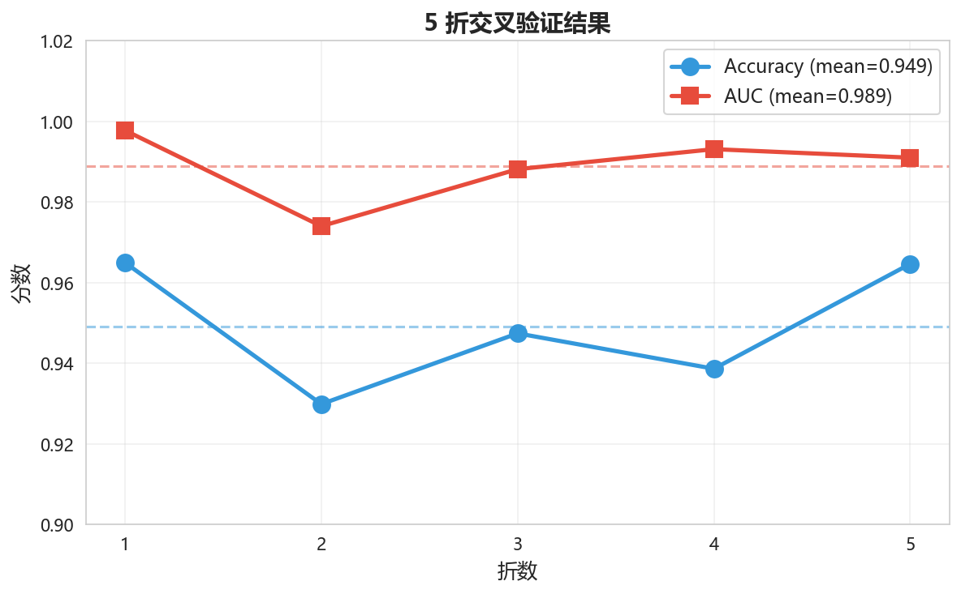
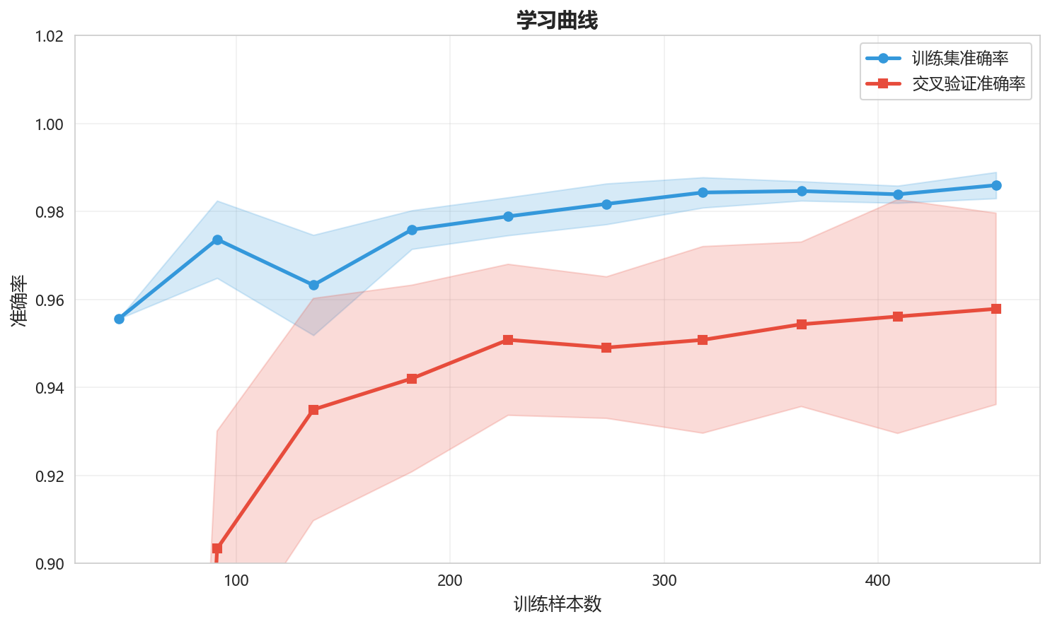
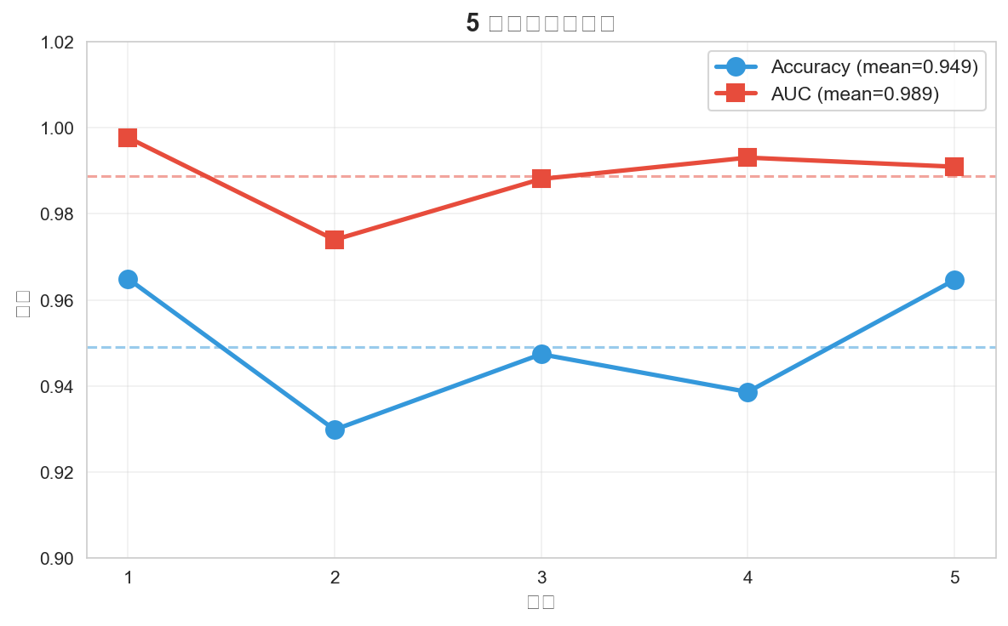
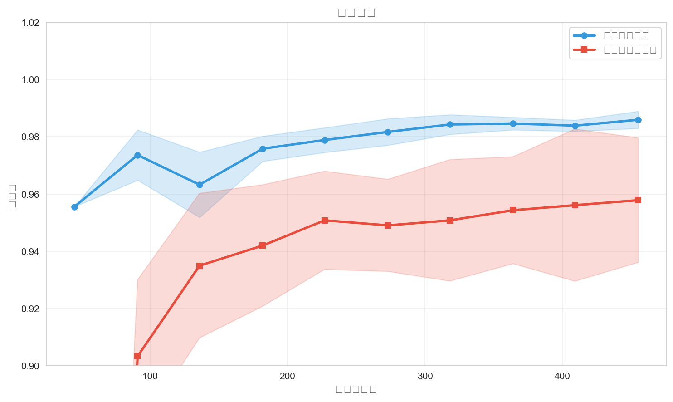
交叉验证与学习曲线分析
5折交叉验证（AUC分布）
学习曲线（训练量 vs 性能）
# 5折交叉验证 AUC评估
稳定性分析结论
cv_scores = cross_val_score(
best_rf, X_train, y_train,
5折CV AUC均值0.9889，标准差仅±0.0048，模型高度稳定
cv=5, scoring='roc_auc')
学习曲线显示：约400样本后训练/验证曲线收敛，无明显过拟合
# 均值: 0.9889 标准差: ±0.0048
随样本量增加验证集性能持续提升，模型泛化能力良好
13

Slide 16
04
PART 04
多方法对比与总结
Multi-Method Comparison & Summary
随机森林 vs ANN vs SVM vs 逻辑回归 vs KNN vs 决策树
14

Slide 17
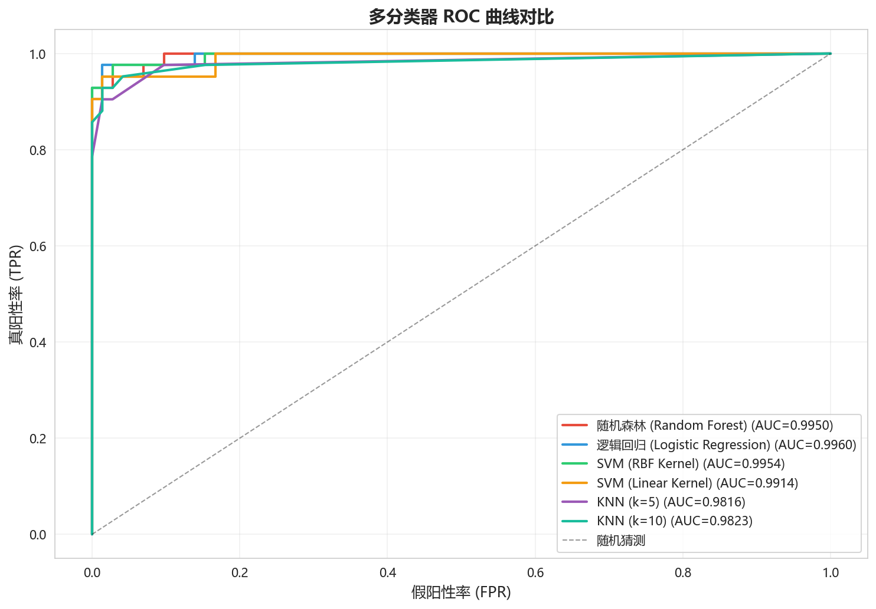
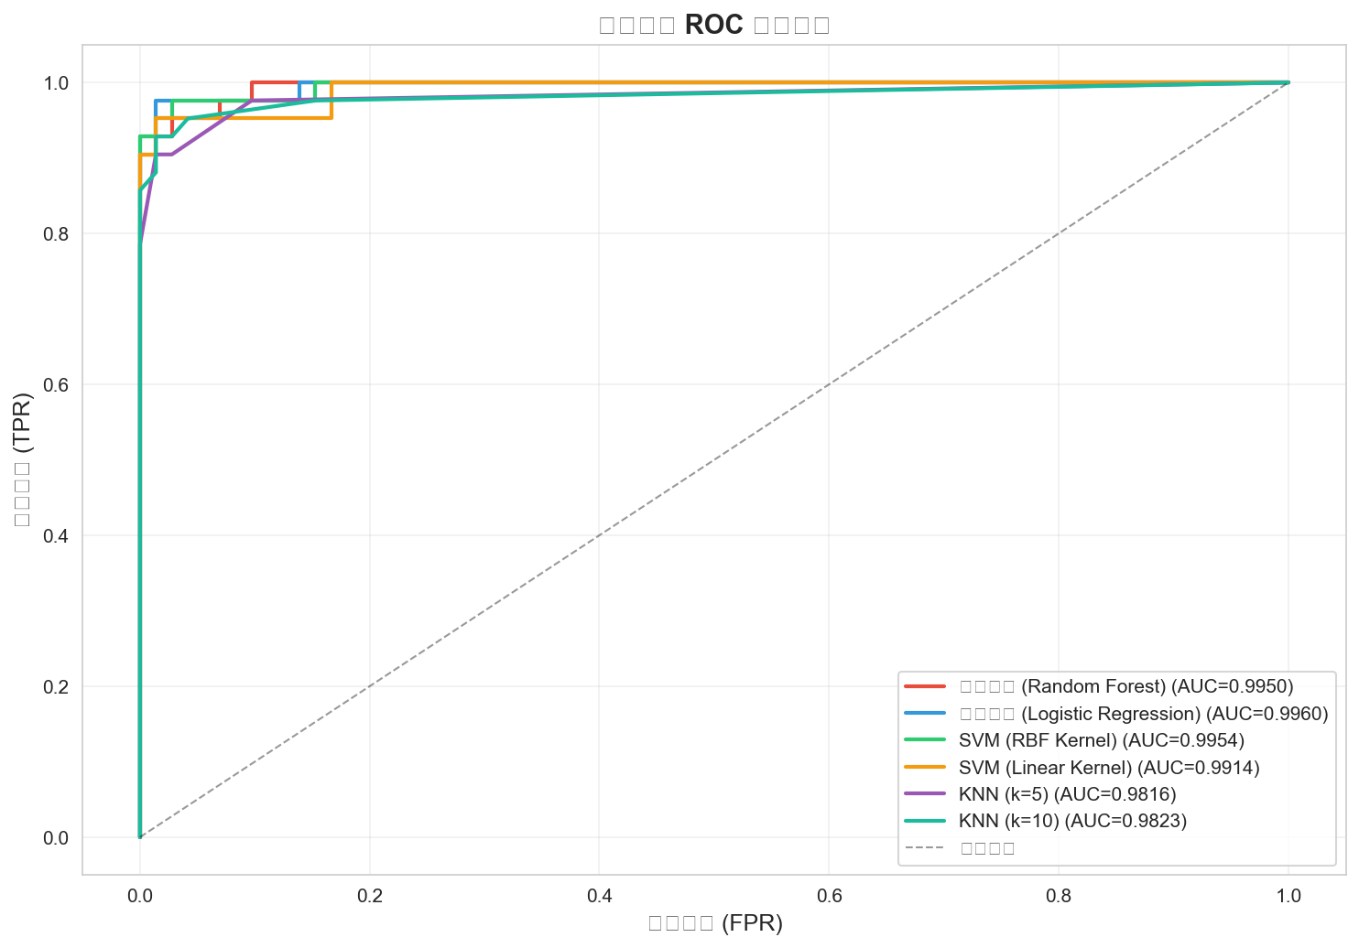
六分类器性能对比
多分类器 ROC 曲线对比
各分类器性能汇总
分类器
准确率
AUC
随机森林★
97.37%
0.9929
SVM
97.37%
0.9967
逻辑回归
96.49%
0.9963
KNN
95.61%
0.9882
决策树
91.23%
0.9058
ANN（组员）
97.00%
0.990
对比分析
随机森林与SVM准确率并列第一(97.37%)，但RF训练更快
ANN精度相近，但训练开销远高于RF（需GPU/更多迭代）
决策树单树AUC仅0.906，集成后大幅提升至0.993
RF可解释性最强：内置特征重要性，ANN则黑盒
15

Slide 18
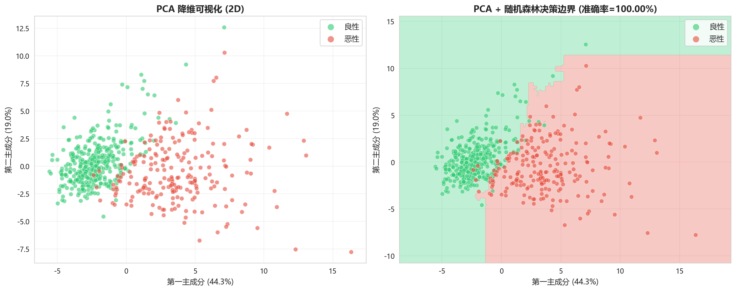
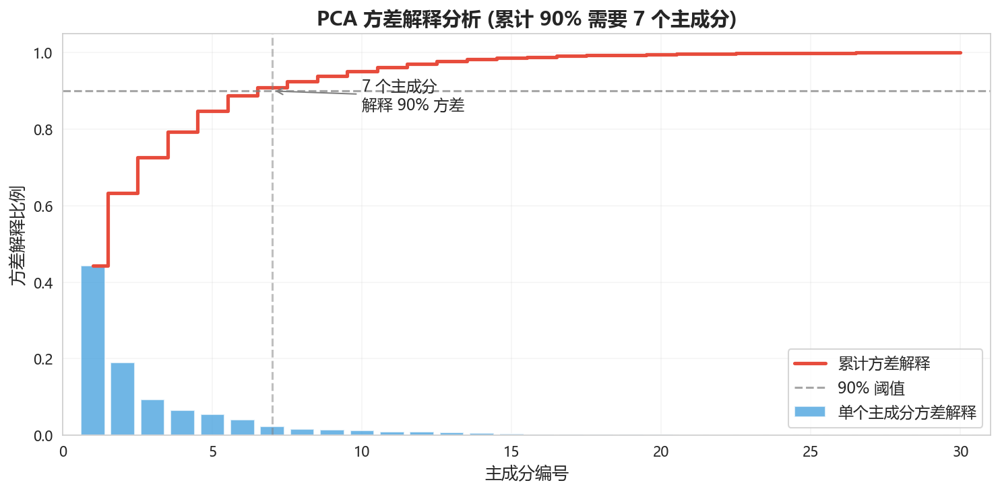
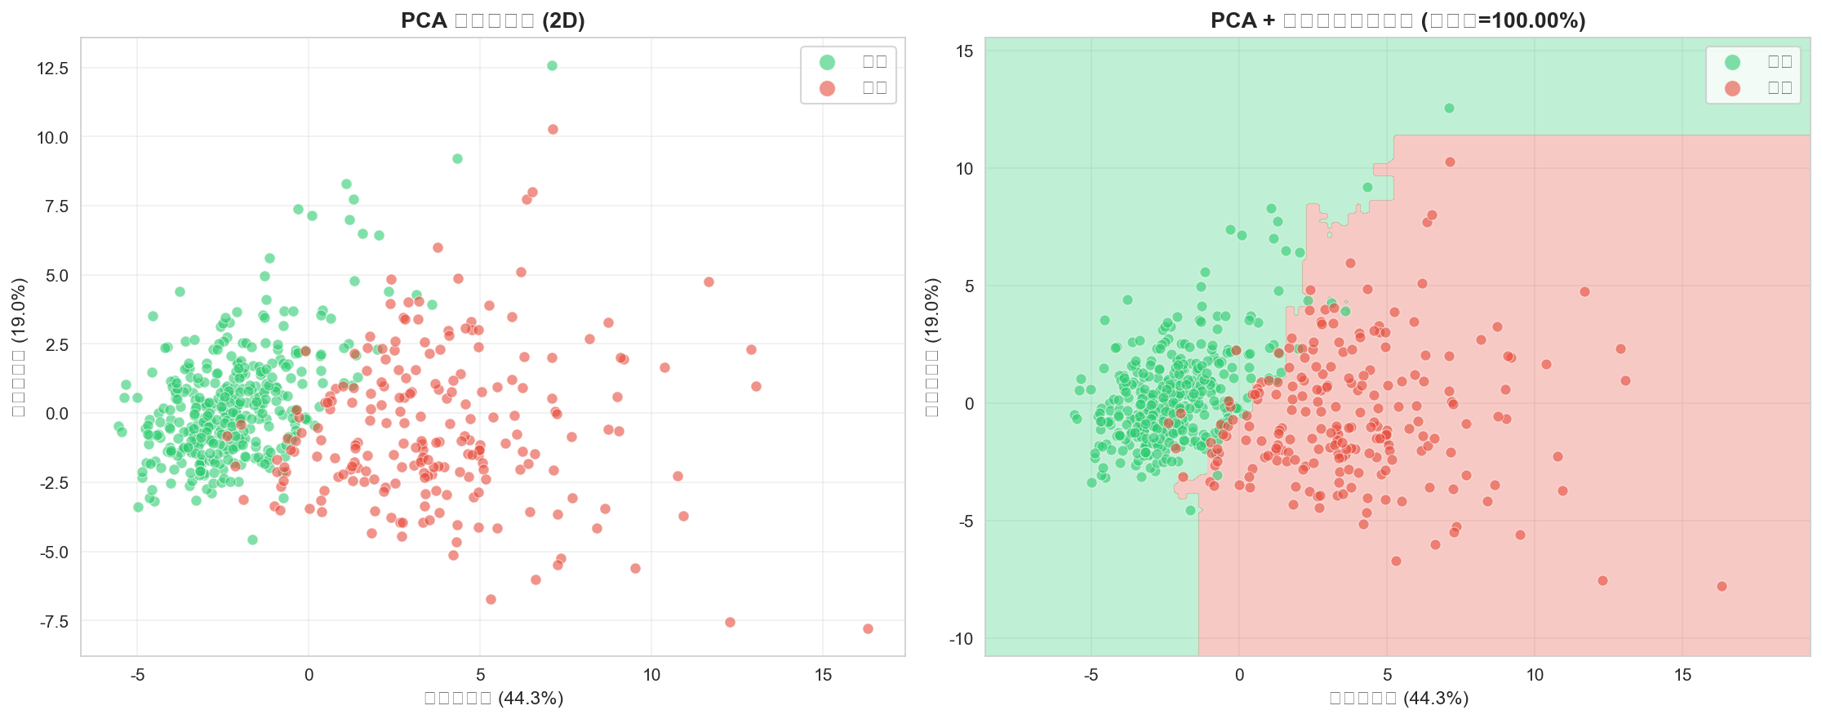
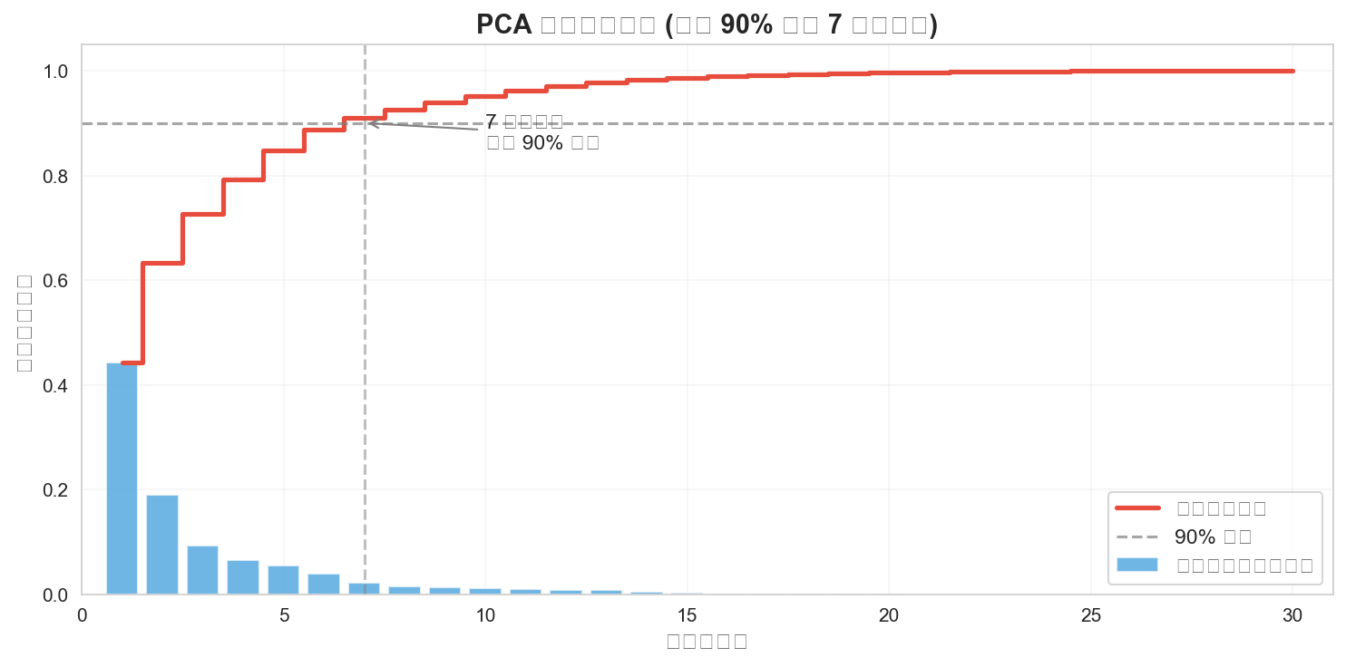
PCA 降维可视化分析
PC1 vs PC2 二维可视化
PCA 累计方差解释率
PCA 可视化分析结论
PC1+PC2 累计方差解释率约为 63.4%，前10个主成分可达 95% 以上的方差信息
仍有部分样本在边界区域重叠，提示需要使用高维特征全量进行分类，而非仅靠2个主成分
在二维PCA空间中，良性(B)与恶性(M)样本呈现明显的线性可分趋势，验证了特征具有高区分度
可视化结果支持随机森林在全30维特征空间上的优秀分类性能（AUC=0.9929）
16

Slide 19
研究总结与展望
主要研究成果
未来改进方向
01
高精度分类模型
引入 SHAP 值进行每样本级别的特征贡献解释
随机森林在WDBC数据集上达到97.37%准确率、AUC=0.9929，整体性能优异
结合集成学习 Stacking/Boosting (XGBoost/LightGBM)
尝试多模态数据（影像+基因）联合诊断
02
完整EDA与可视化
面向临床部署：构建 REST API 实时预测服务
完成14张可视化图表，涵盖分布、相关性、混淆矩阵、ROC曲线、特征重要性等
探索主动学习以减少标注样本需求
03
超参数系统优化
通过GridSearchCV 5折交叉验证找到最优参数组合，CV AUC均值0.9889±0.0048
学习心得
04
六分类器横向对比
通过本次实验，深入掌握了随机森林算法的核心机制——从Bootstrap采样、随机特征选择到多数投票集成，理解了"群体智慧"相比单模型的优势。实践中对数据预处理、模型评估指标（AUC/F1/混淆矩阵）和可视化有了全面认识。多方法横向比较让我直观感受到不同算法在精度、速度和可解释性维度的差异，为今后选择合适工具打下扎实基础。
与SVM/LR/KNN/决策树/ANN进行全面比较，证明随机森林兼具高精度与可解释性
05
特征重要性挖掘
识别出 concave_points_worst 等top5关键特征，为临床辅助决策提供参考依据
17

Slide 20
感谢聆听
Thank You & Q&A
敬请各位老师批评指正！
汇报人：（请填写姓名） | 学号：（请填写学号） | 合肥工业大学
机器学习课程大作业 | 2026年6月
18

